Slide 1


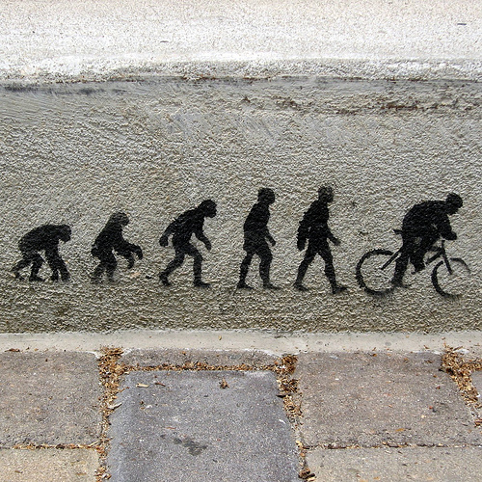
TÄNAPÄEVA NOORSPORTLANE
ÜLDKEHALINE ETTEVALMISTUS - TÄHTSUS, OSAKAAL
Kert Martma, PhD
Tallinna Ülikool
TALLINN 2015

Slide 2


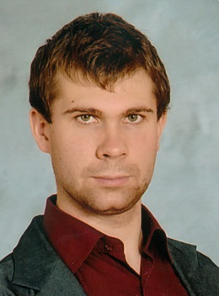
Minust…
Haridus – Tallinna Ülikool
- Bakalaureusekraad (BSc) 2006 (Bioloogia)
- Magistrikraad (MSc) Cum Laude 2008 (Merebioloog-
keskkonnaspetsialist)
- Doktorikraad (PhD) 2013 (Analüütiline biokeemia)
Jalgrattasport
- EKR 6 jalgrattatreener
- EJL litsentseeritud jalgrattur (M-Eliit)
Töökohad
Tallinna Ülikool – lektor, teadur
CFC Spordiklubi Nõmme osakond – treener

Slide 3
ETTEKANDE ÜLESEHITUS
Noorsportlane tänapäeva ühiskonnas
Tänapäeva noor, tema elustiil ning üldfüüsilised võimed – mis on muutunud?
Noorsportlase üldkehaline ettevalmistus – eesmärgid, vajalikkus
Ebapiisav üldkehaline ettevalmistus – tagajärjed
Süvalihased (stabilisaatorlihased) – mis need on ning miks peab neid treenima?
Sagedasemad vead noorsportlaste üldkehalisel treeningul. Õige
harjutuste sooritamise tehnika – mida peab jälgima? Motivatsioon.
(Treeningvideod)

Slide 4

INFOÜHISKOND - AEG KUI KÕIGE KALLIM RESSURSS
Kui palju infot suudame omandada - hoomata?
- palju kättesaadavat informatsiooni - selektiivsuse puudumine, väärkasutus
ning valesti mõistmine.
Probleemid ja ohud:
- töö ja keskendumisvõime langus,
- aja planeerimise oskuse puudumine,
- stress, depressioon (ärevushäired)
- läbi õhu levivad kiirgused ja lained –
elektromagnetkiirgus jne…
KAS TASUB VÕIDELDA VÕI KOHANEDA?
Homo sapiens sapiens (nüüdisinimene) – paratamatu
liigi evolutsioon

Slide 5
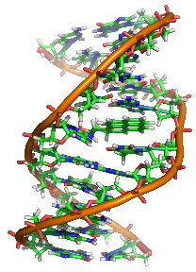
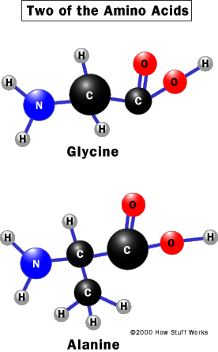
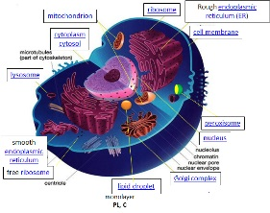
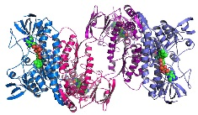
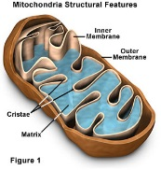
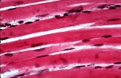

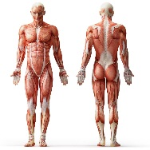
SPORTLANE JA TÄNAPÄEVA ÜHISKOND
KUI INIMENE ON MUUTUNUD, SIIS KAS ON MUUTUNUD/ARENENUD KA…
…arusaamad ja tõekspidamised treenimisest?
…pedagoogika ning kasvatuse põhimõtted?
…individuaalne (personaalne) lähenemine?
….
AGA…füsioloogia ja anatoomia – kas endiselt samad? – kui palju me tegelikult teame organismist ja tema funktsioneerimisest? Palju me üldse oskame tahta teada saada – kes ei tea minevikku (elu teke), see elab tulevikuta?
DNA→RNA
AMINOHAPPED→VALK→ORGANELL→RAKK→KUDE→ORGAN→ORGANSÜSTEEM
ORGANISM

Slide 6
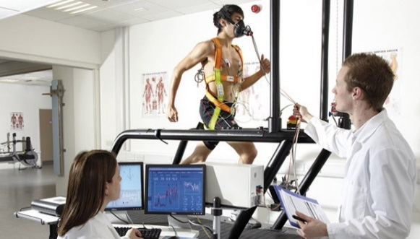
TEADUS JA SPORT
UUED LÄHENEMISED - INDIVIDUALISEERIMINE
Mudelid
Uued metoodikad,
Testid (ka DNA) arusaamad,
tõekspidamised
Spordifüsioloogia ja spordibiokeemia areng
KOMMERTSLIKUD EESMÄRGID – TEADUS JA RAHA?
PALJU ME TEGELIKULT TEAME? – organismi biokeemiline talitlus ja funktsioneerimine. Teadmised evolutsioonist (geneetiline kood – teket ei teata). Elu loomine tehistingimustes (kasvõi rakk) – VÕIMATU!

Slide 7


Slide 8
TEADUS JA SPORT
UUED LÄHENEMISED - INDIVIDUALISEERIMINE
Mudelid
Uued metoodikad,
Testid (ka DNA) arusaamad,
tõekspidamised
Spordifüsioloogia ja spordibiokeemia areng
KOMMERTSLIKUD EESMÄRGID – TEADUS JA RAHA?
PALJU ME TEGELIKULT TEAME? – organismi biokeemiline talitlus ja funktsioneerimine. Teadmised evolutsioonist (geneetiline kood – teket ei teata). Elu loomine tehistingimustes (kasvõi rakk) – VÕIMATU!!!
KUI OLULISEKS JÄÄB EDASPIDI SPORTLASE ENESETUNNETUSE, ANALÜÜSIMISE JA HINDAMISE OSKUSE ARENDAMINE?
KAS EESMÄRK „VOOLIDA SOBIVAST SAVIST IDENTSEID KUJUKESI“?

Slide 9
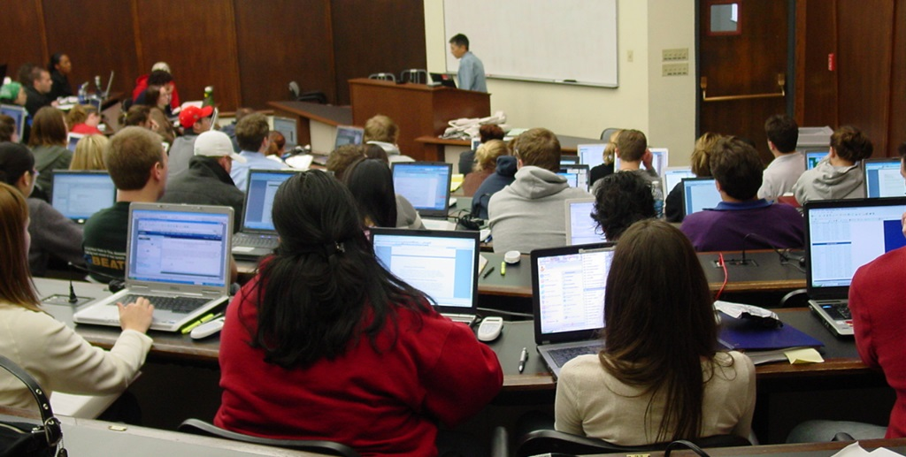
NOORSPORTLANE TÄNAPÄEVAL – MIDA SAAME MUUTA?
AJA KASUTAMISE OSKUS NING PLANEERIMINE
ERALDATUD AJA PIIRES KVALITEETNE TÖÖ (TREENING) – EFEKTIIVSUS
KESKENDUMINE HARJUTUSTELE JA ÕIGE SOORITUSTEHNIKA
KARISTAMINE vs SUUNAMINE
NÄIDE: TUDENG ÜLIKOOLIS – HIRM KUI MOTIVAATOR – KAS SEE ON NII?

Slide 10
ÜLDFÜÜSILISED VÕIMED NING TÄNAPÄEVA NOOR
MUUTUNUD ON ELUSTIIL
VÄHEM VABAAJALIST KEHALIST TEGEVUST
VAIMSE TEGEVUSE OSAKAALU KASV
… SIIS TULENEVALT LOOMULIKU KEHALISE AKTIIVUSE VÄHENEMINE → NÕRK KOORMUSTALUVUS
PROBLEEMID:
ÜLEKAALULISUS
SÜDAMEHAIGUSED
KÕRGE VERERÕHK
VALUD LIIGESTES
STRESS
DEPRESSIOON JA ÄREVUS
UURINGUD – vaid 20% 18 aastastest lastest on hea füüsilise tervisega!

Slide 11
NOORSPORTLASE ÜLDKEHALINE TREENING
- EESMÄRGID VAJALIKKUS -
…ON VÄGA OLULINE BAAS ERIALATREENINGUTEKS NING TREENINGUTE KOORMUSE KASVATAMISEKS!
EEMÄRGID JA VAJALIKKUS:
sportliku saavutusvõime suurendamine ning erialalise sooritusvõime parandamine,
vigastuste ennetamine,
õige rüht ja keha hoiak.
PUUDULIKU ÜLDFÜÜSILISE BAASI TAGAJÄRJED:
nõrk koormustaluvus → ülekoormusvigastused,
sooritusvõime langus,
organismi üldine vastupanuvõime langus – terviseprobleemid.
KOKKUVÕTVALT: MIDA SUUREMAT MAJA TAHAME EHITADA, SEDA TUGEVAM PEAB OLEMA VUNDAMENT!

Slide 12
ÜLDKEHALINE TREENING, JÕUTREENING
SOOVITUSED
Pidev süstemaatiline arendamine tagab soovitud efekti
Mitmekesine treening ning erinevad lihasgrupid
Õige harjutuste sooritustehnika
Õiged treeningvahendid
Kava ning regulaarsed testid
Korralik soojendus
Lõdvestus ja venitusharjutused
Õige toitumine

Slide 13
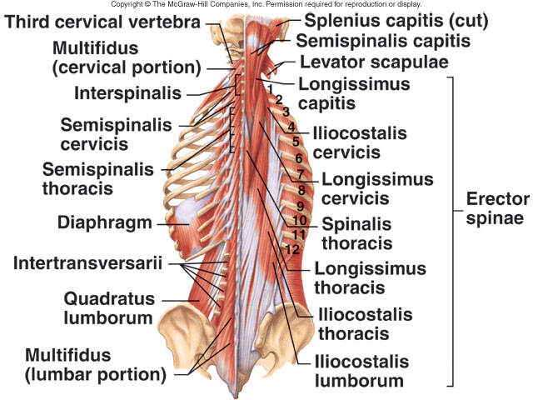
SÜVALIHASED – MIS NEED ON?
SÜVALIHASED (ka stabilisaatorlihased) on väiksemad lihased, mis asuvad suuremate lihaste all või lihasgruppide vahel. Nendel on meid toestav funktsioon – nt vaagnavöötmes, lülisambas, õlavöötmes.
Suuremad lihasgrupid koostöös
väiksematega moodustavad ühtselt
toimiva terviku – tagavad liigutuste
terviklikkuse.

Slide 14
SÜVALIHASTE TREENING JA SELLE VAJALIKKUS
Tugevate süvalihaste olemasolul…
…suureneb koormustaluvus,
…paraneb sooritusvõime,
…paraneb rüht ning suureneb keha stabiilsus → paraneb harjutuste sooritamise tehnika ja treeningu efektiivsus,
…väheneb koormusvigasuste ja lihaspingete oht.
KOKKUVÕTVALT on süvalihaste treening asendamatu võimalus erialalise sooritusvõime ning treeningu efektiivsuse suurendamisel!
Tugevad süvalihased on kiiruse, jõu, vastupidavuse, koormustaluvuse ning ilusa rühi alustalaks!

Slide 15
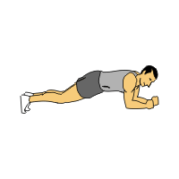
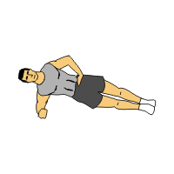
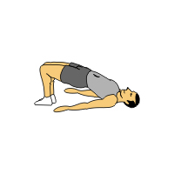
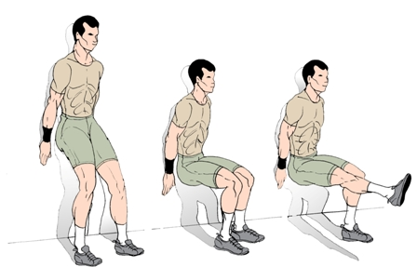
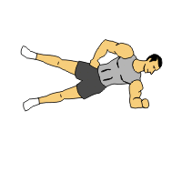
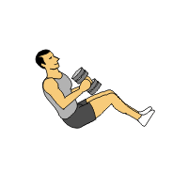
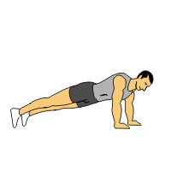
SÜVALIHASTE TREENIMINE
Plussid…
- vajab väheseid vahendeid ning treeningtingimusi
- harjutused oma kaharaskusega → vähene vigastuste või ülekoormuse oht
- ajaliselt ei kesta kaua
- võib teha pidevalt kombineerides teiste treeningutega
Harjutuste liigid:
- Staatilised
- Staatilis-dünaamilised

Slide 16
SÜVALIHASTE TREENIMINE - PROBLEEMID
KAS NOORELE TÜÜTUD…
- motivatsioon ja motivaatorid;
- tahtejõud;
- treeneri selgitused;
- treeningu mitmekesistamine ning põnevaks muutmine – harjutuste
raskusastmed, aegade pikenemine, kombineerimine;
- efekti saavutamine pikaajaline…aga efekt tuntav ja võimas!

Slide 17
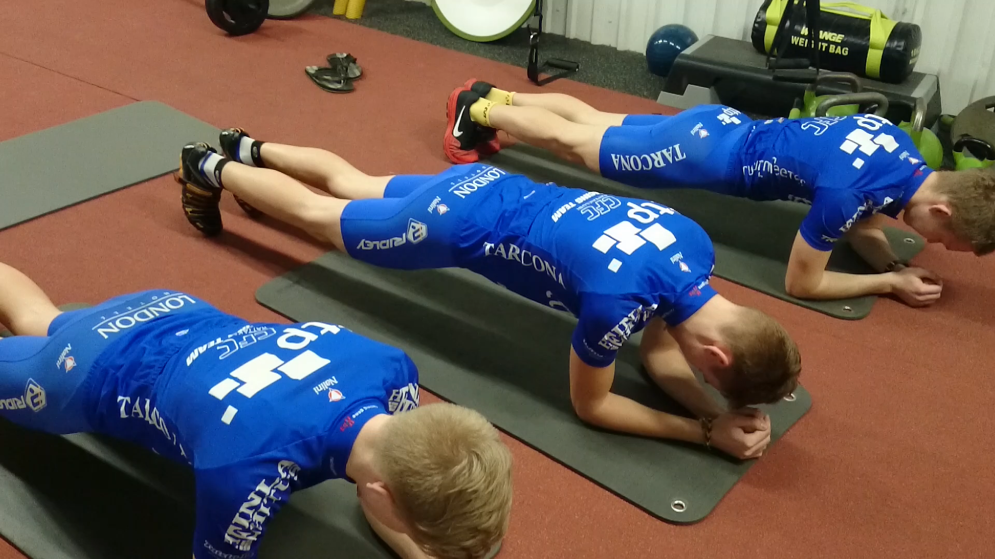
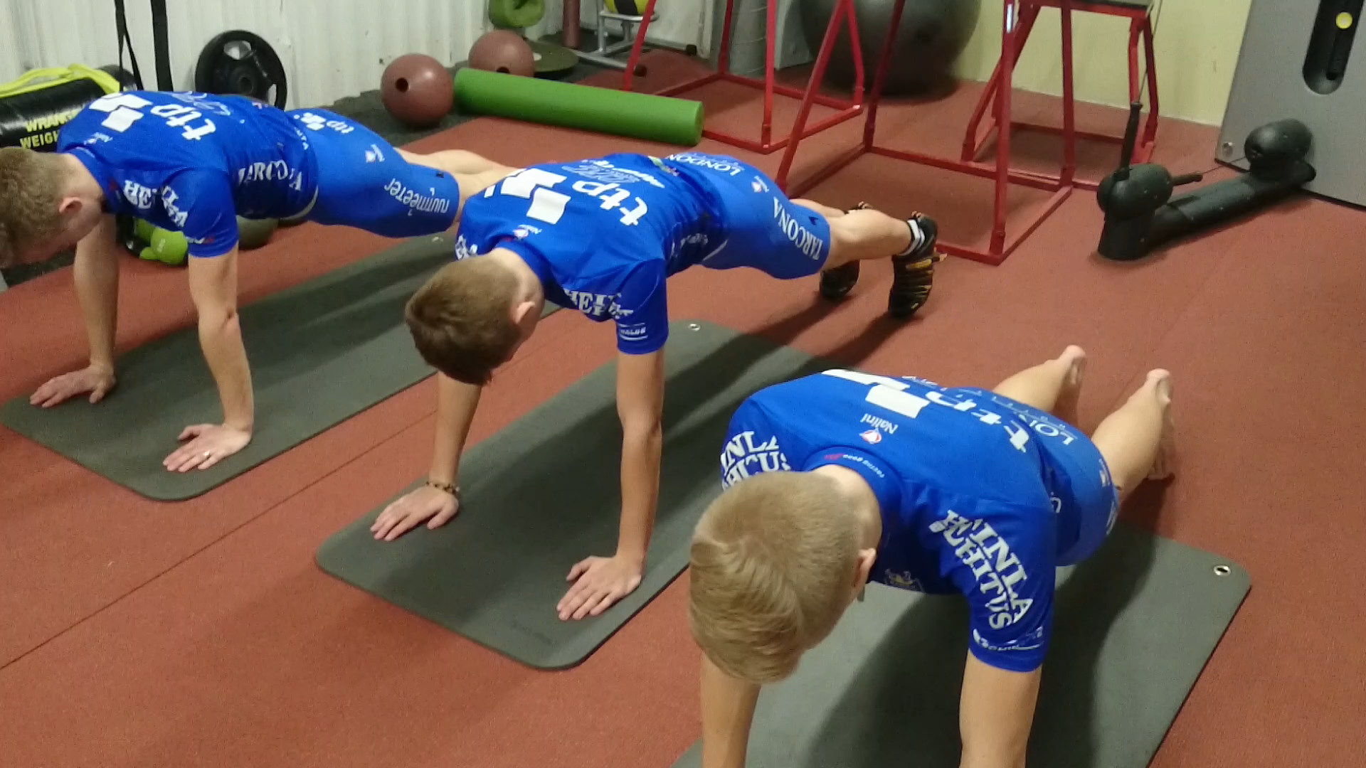
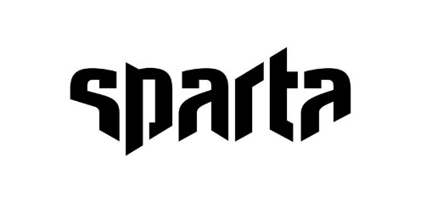

NOORRATTURITE TREENINGNÄITEID

Slide 18
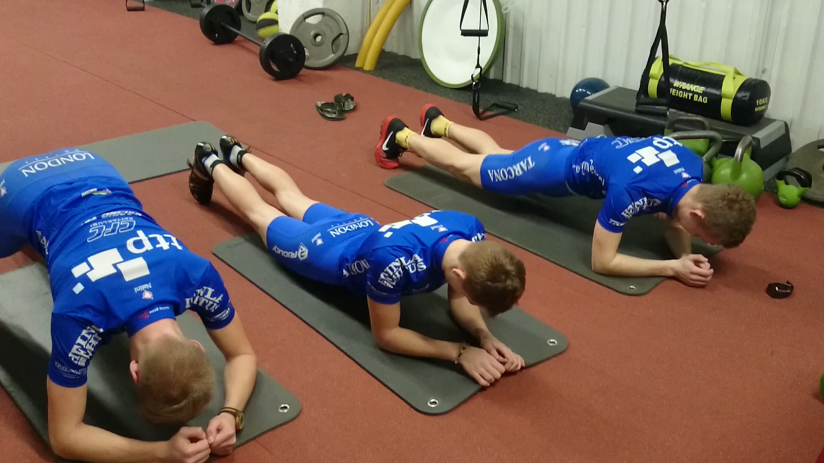
NOORRATTURITE TREENINGNÄITEID

Slide 19
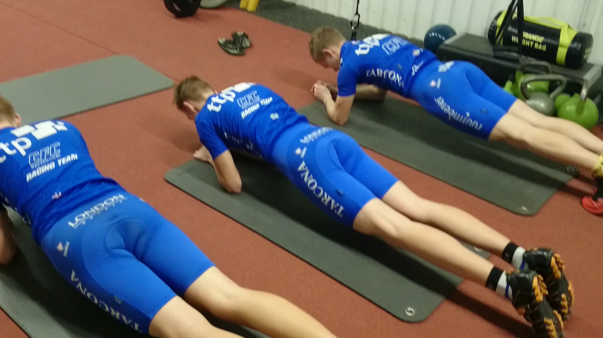
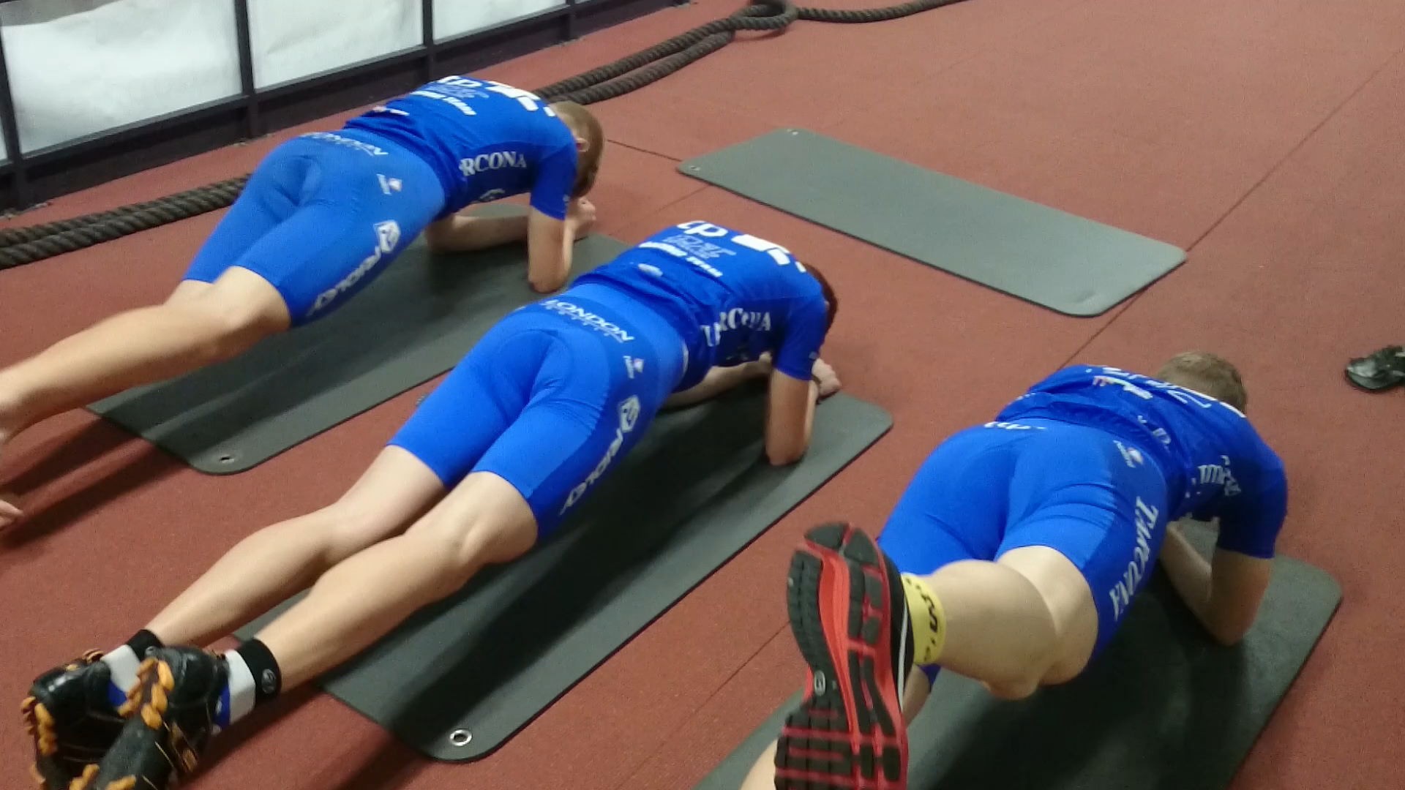
NOORRATTURITE TREENINGNÄITEID

Slide 20
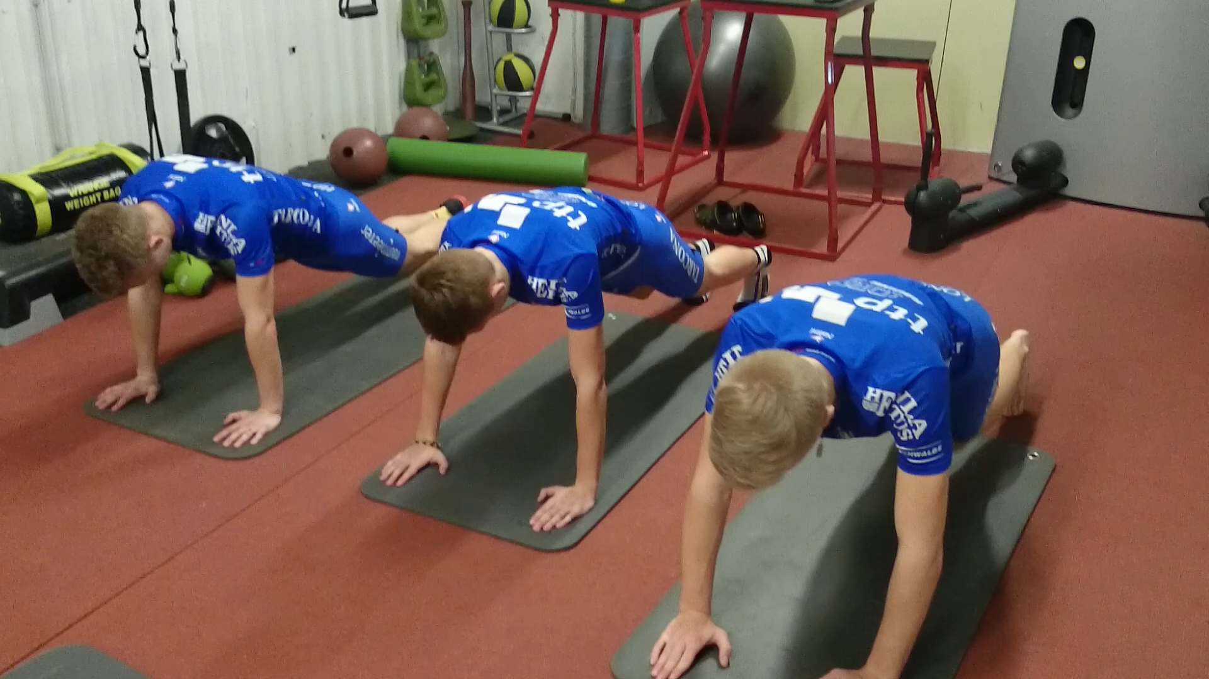
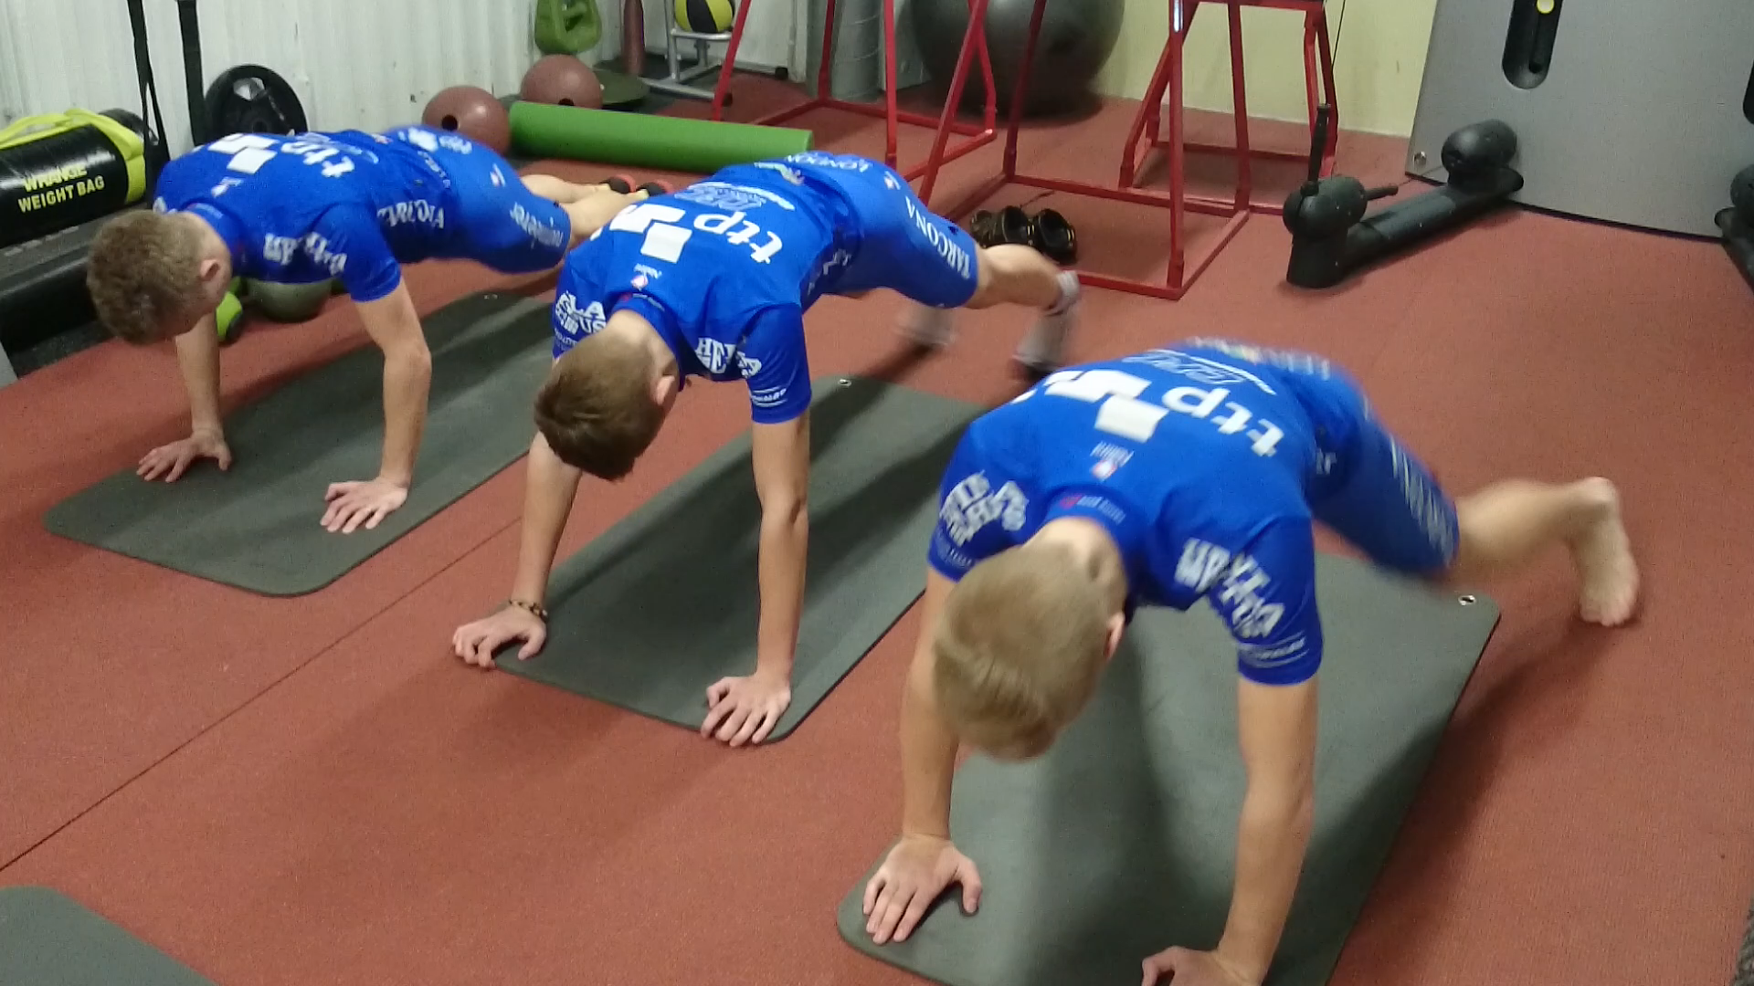
NOORRATTURITE TREENINGNÄITEID

Slide 21
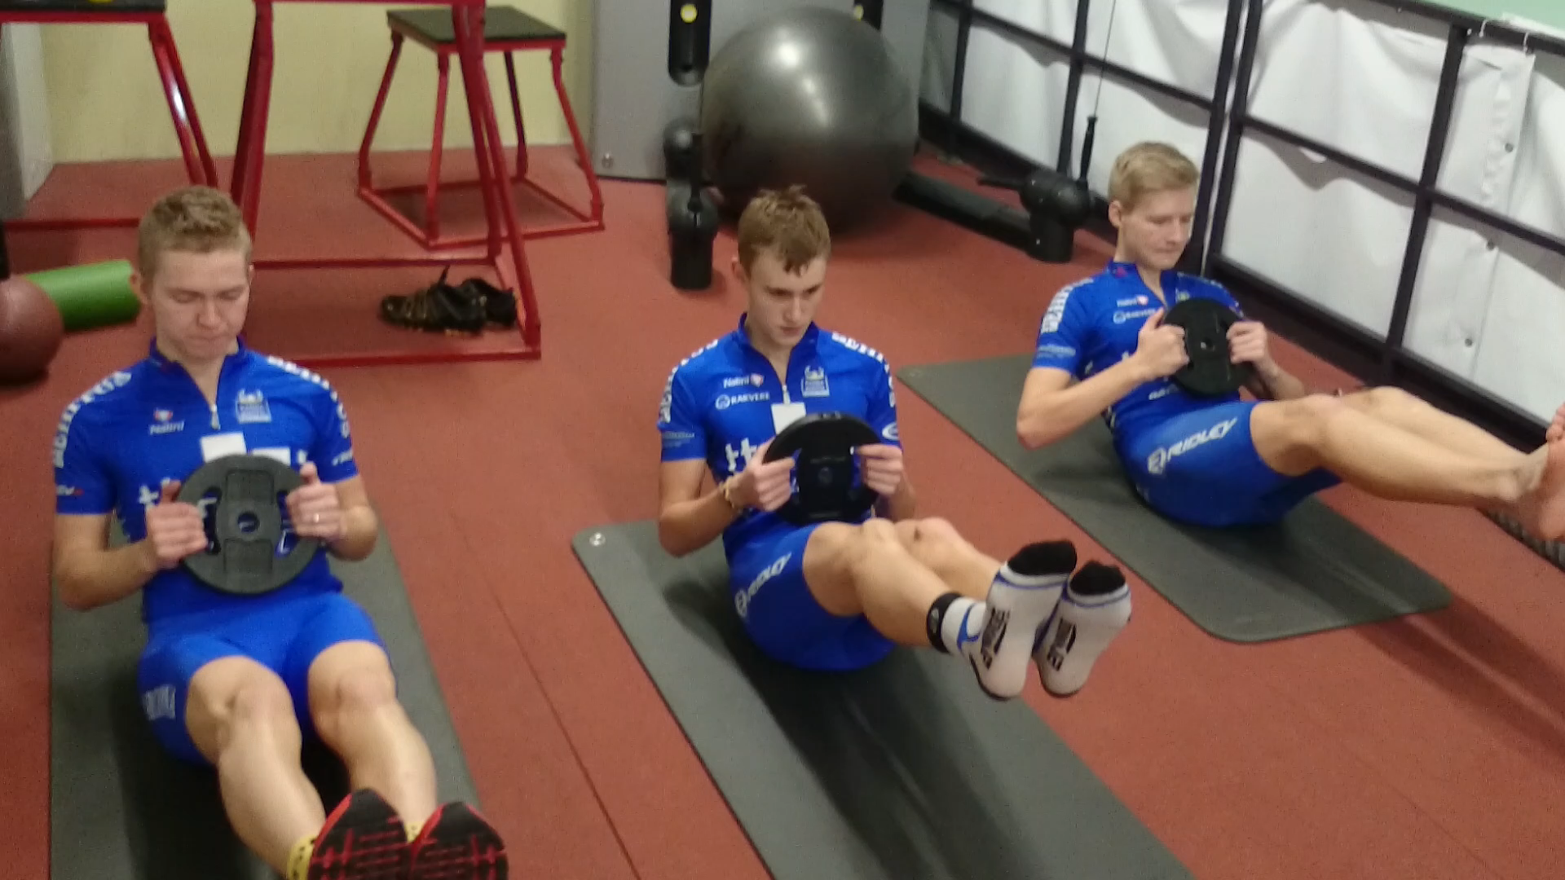
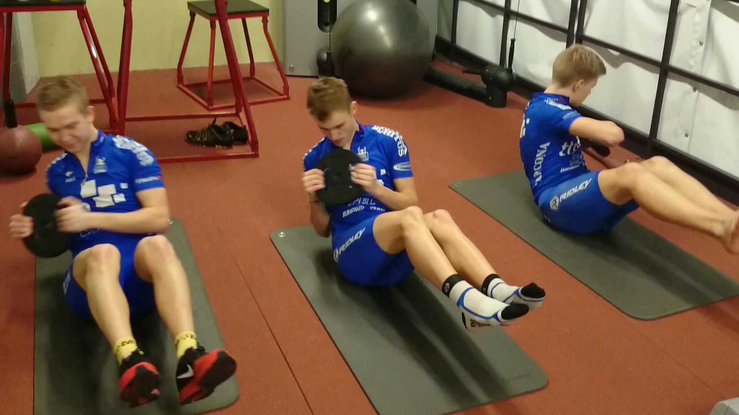
NOORRATTURITE TREENINGNÄITEID

Slide 22
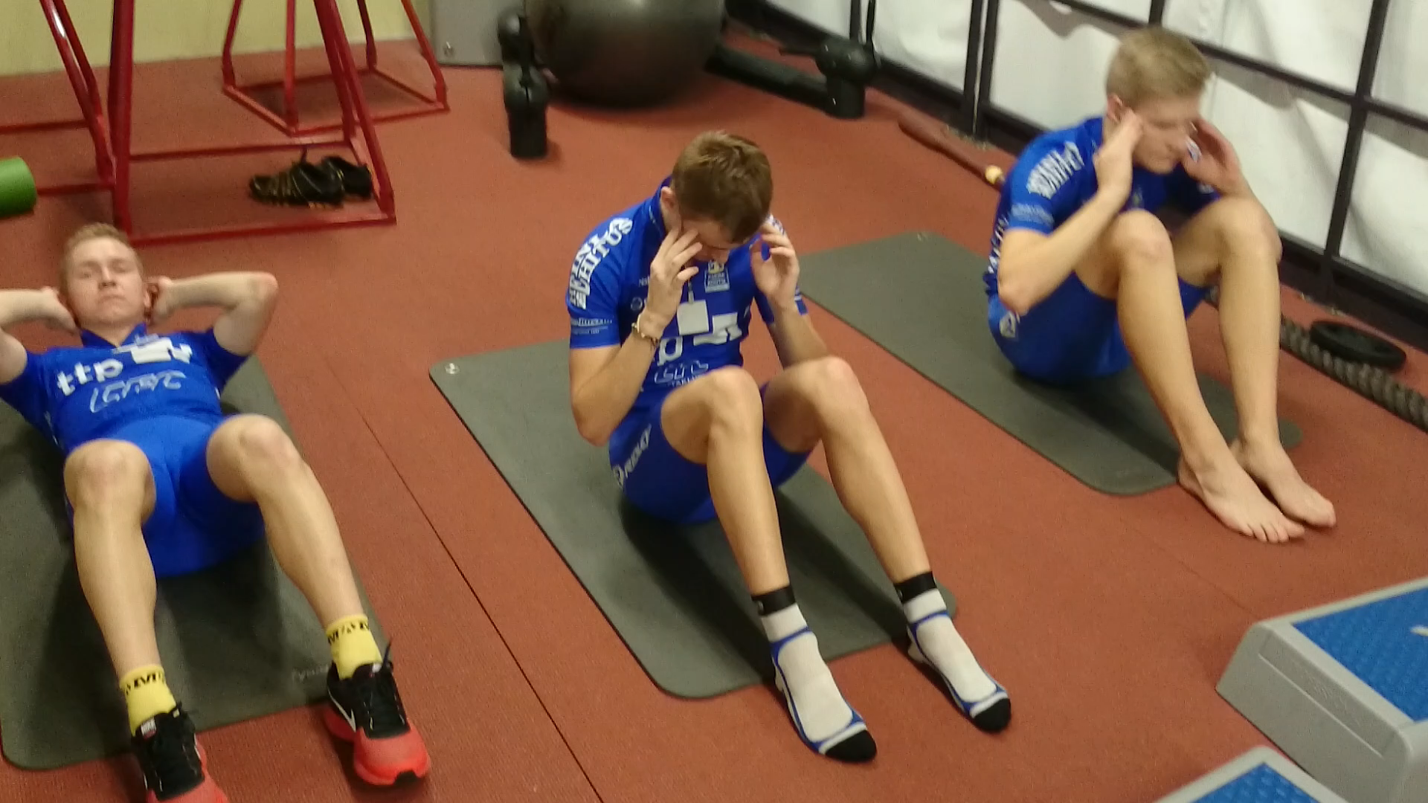
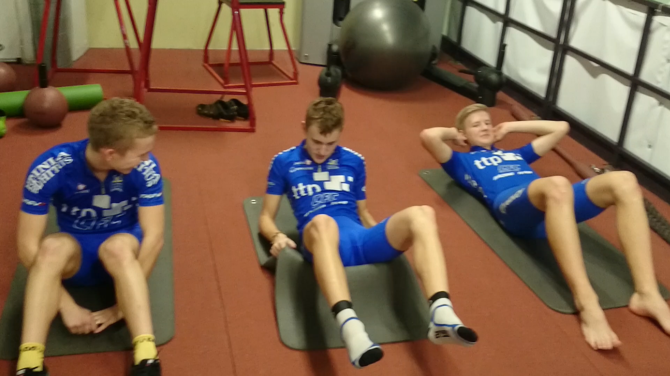
NOORRATTURITE TREENINGNÄITEID

Slide 23
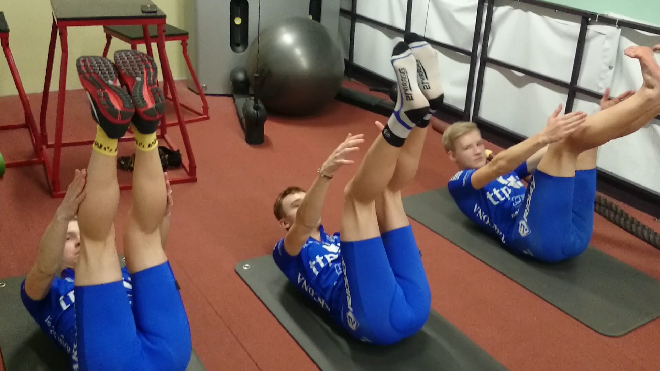
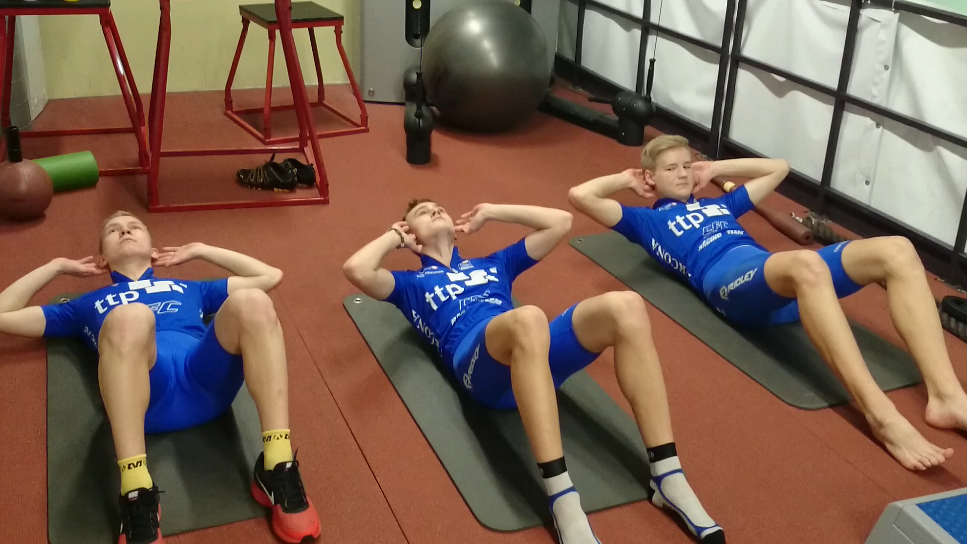
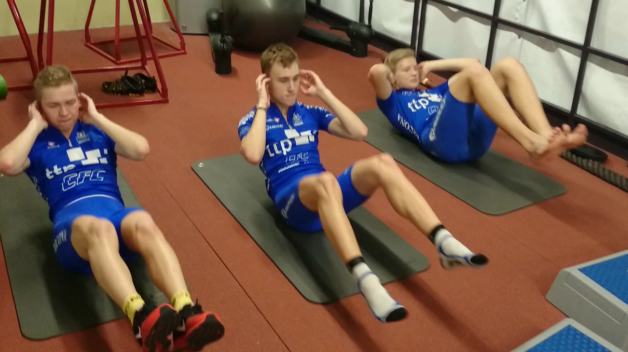
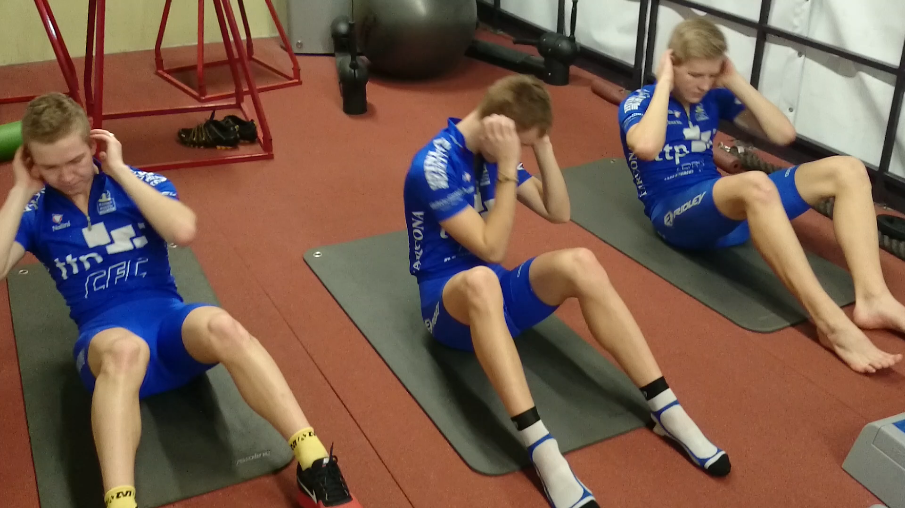
NOORRATTURITE TREENINGNÄITEID

Slide 24
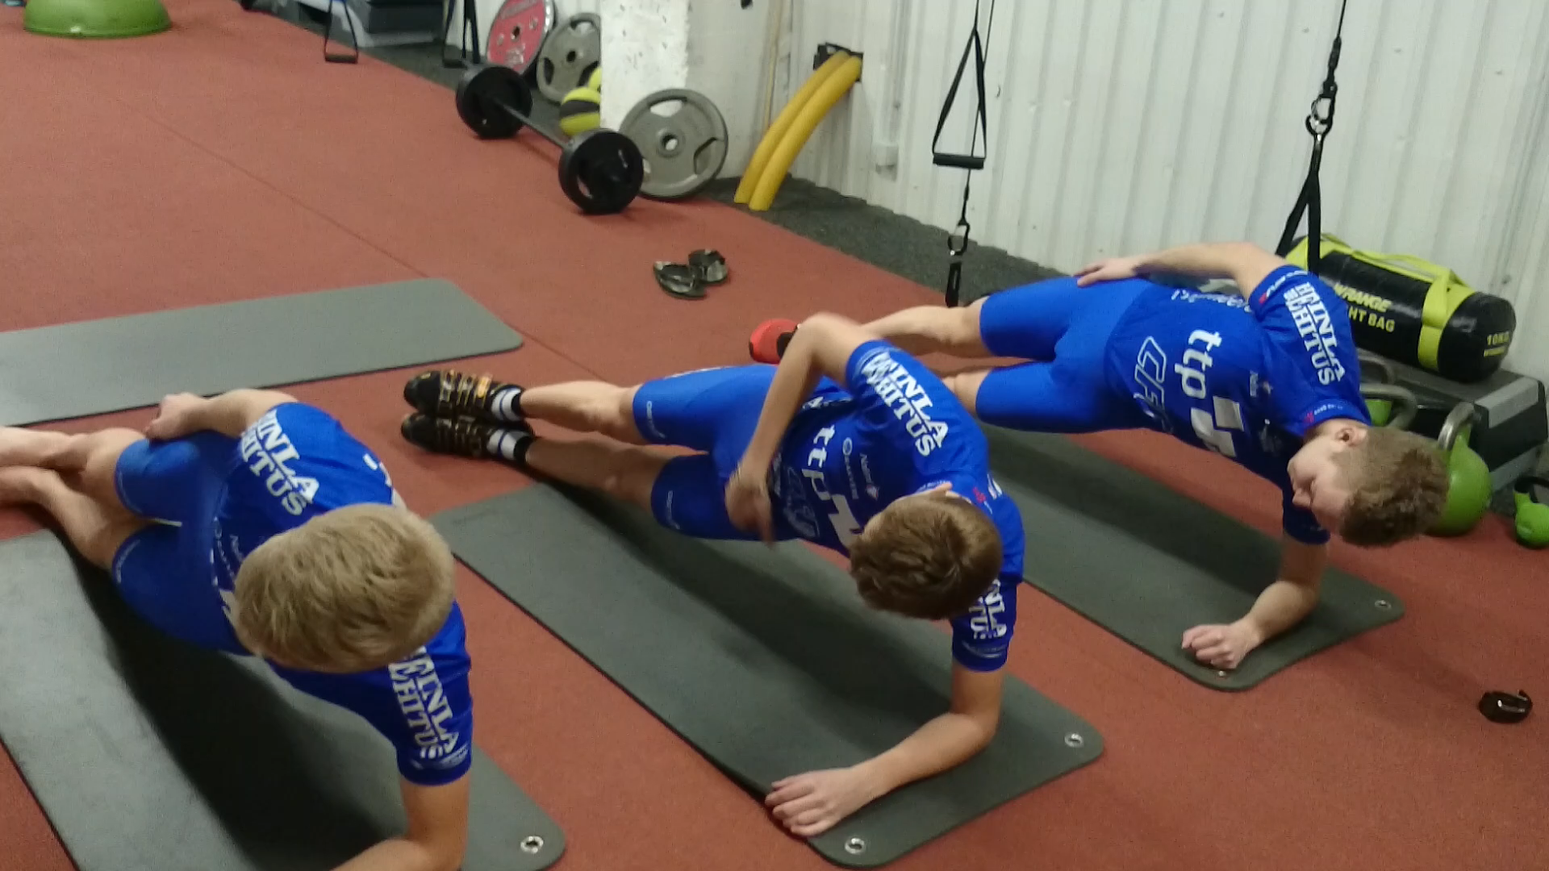
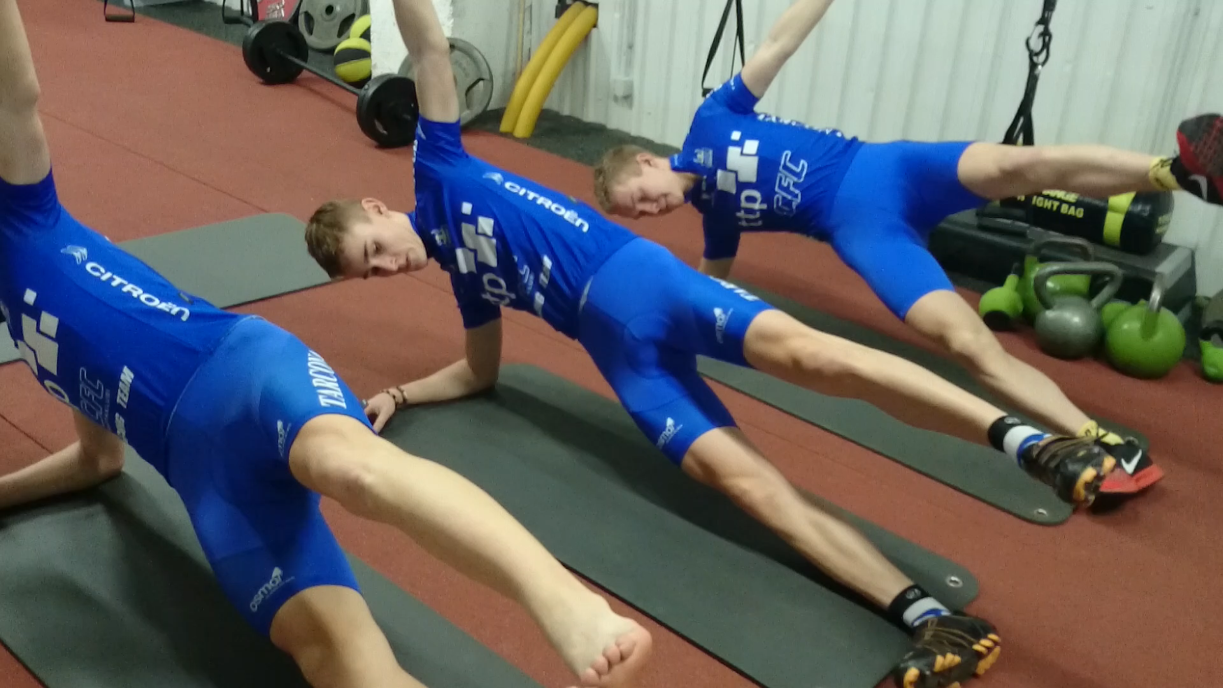
NOORRATTURITE TREENINGNÄITEID

Slide 25
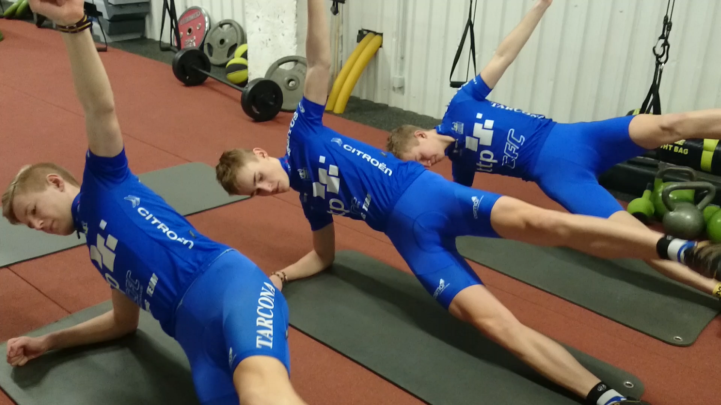
NOORRATTURITE TREENINGNÄITEID

Slide 26
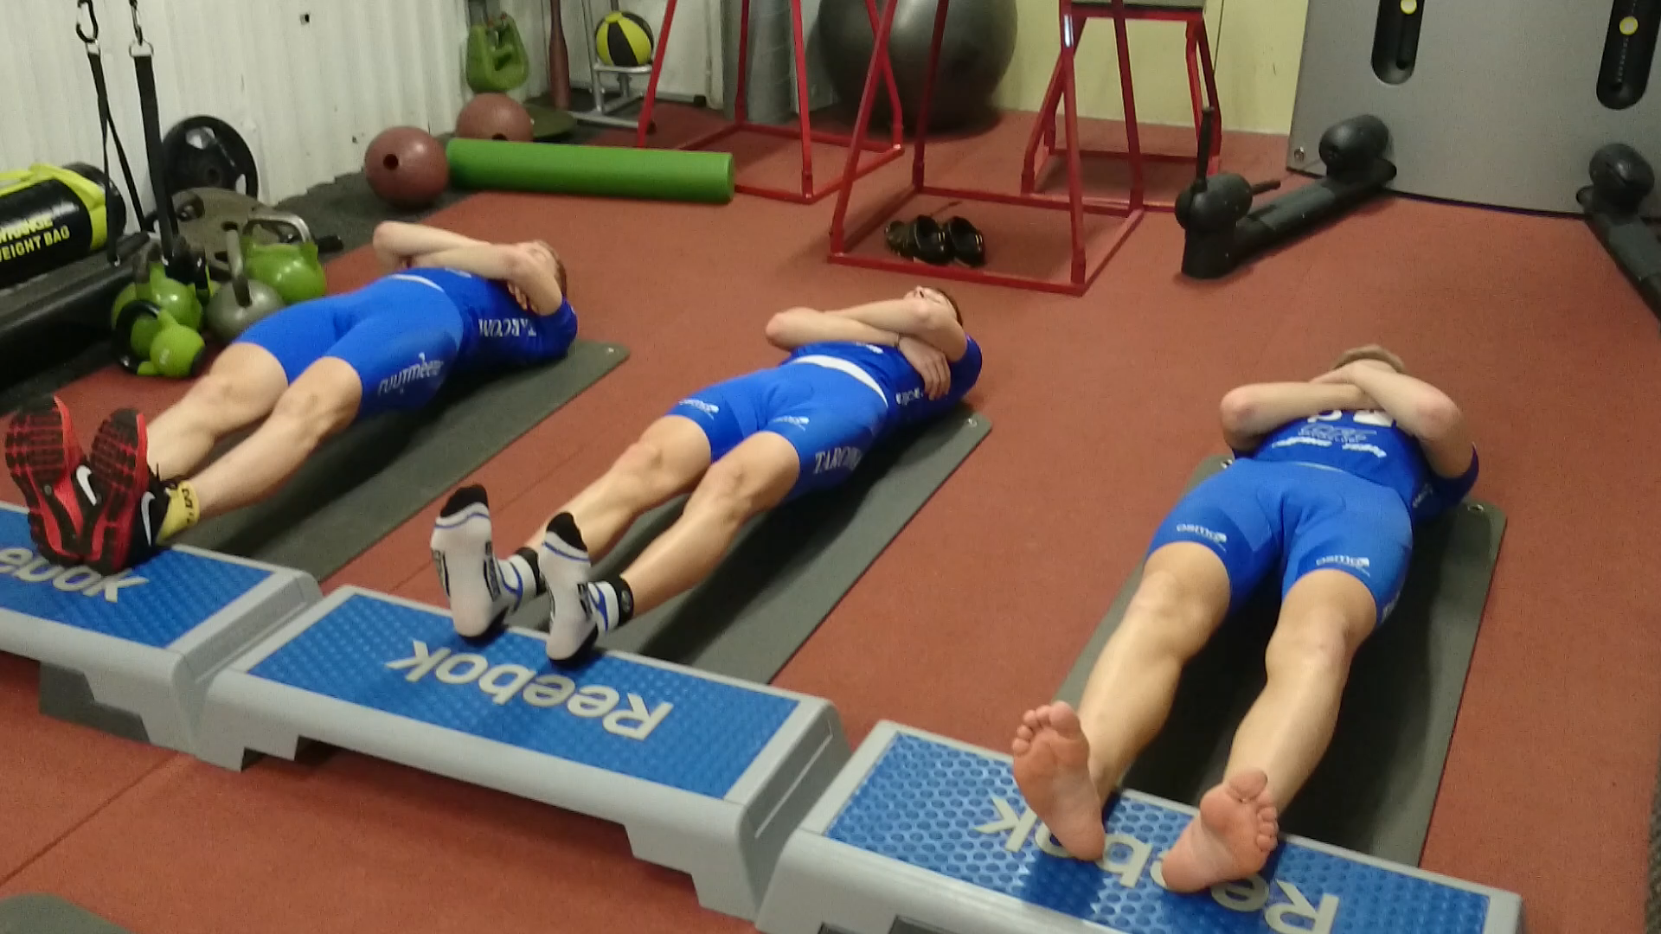
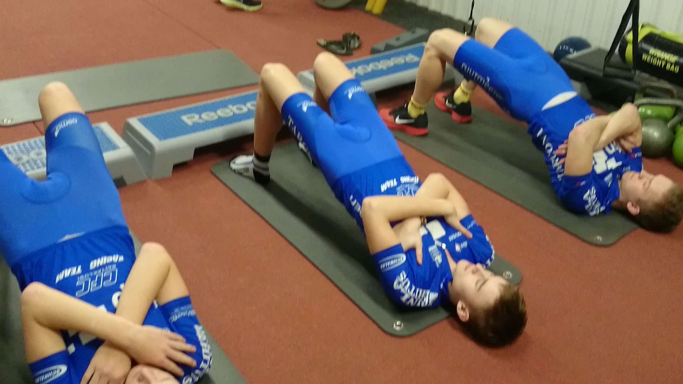
NOORRATTURITE TREENINGNÄITEID

Slide 27
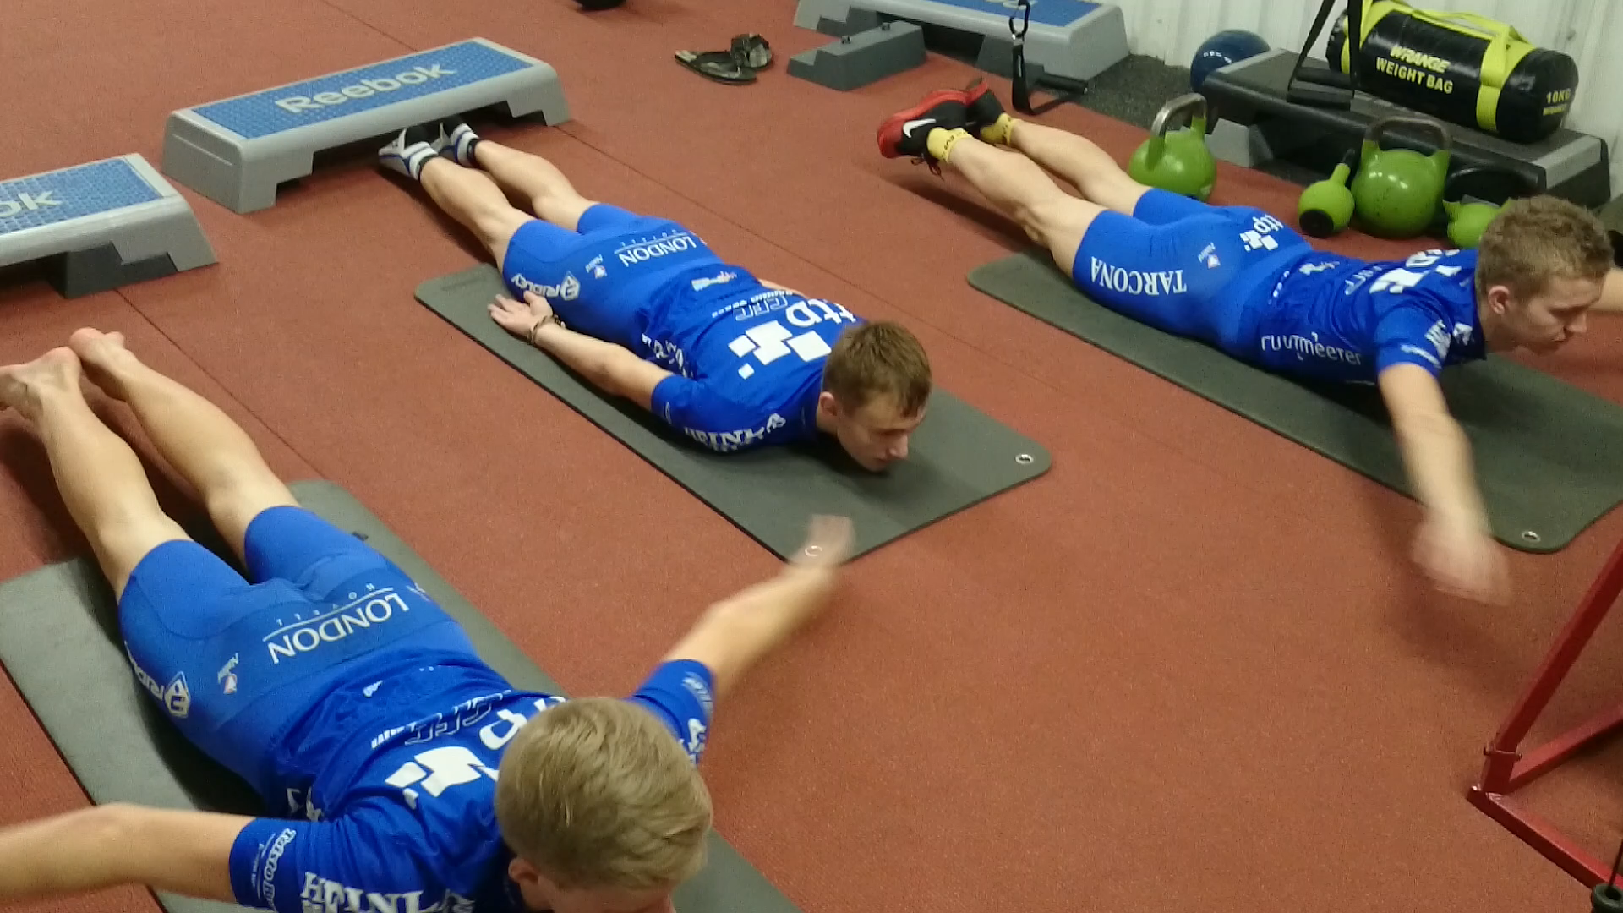
NOORRATTURITE TREENINGNÄITEID

Slide 28
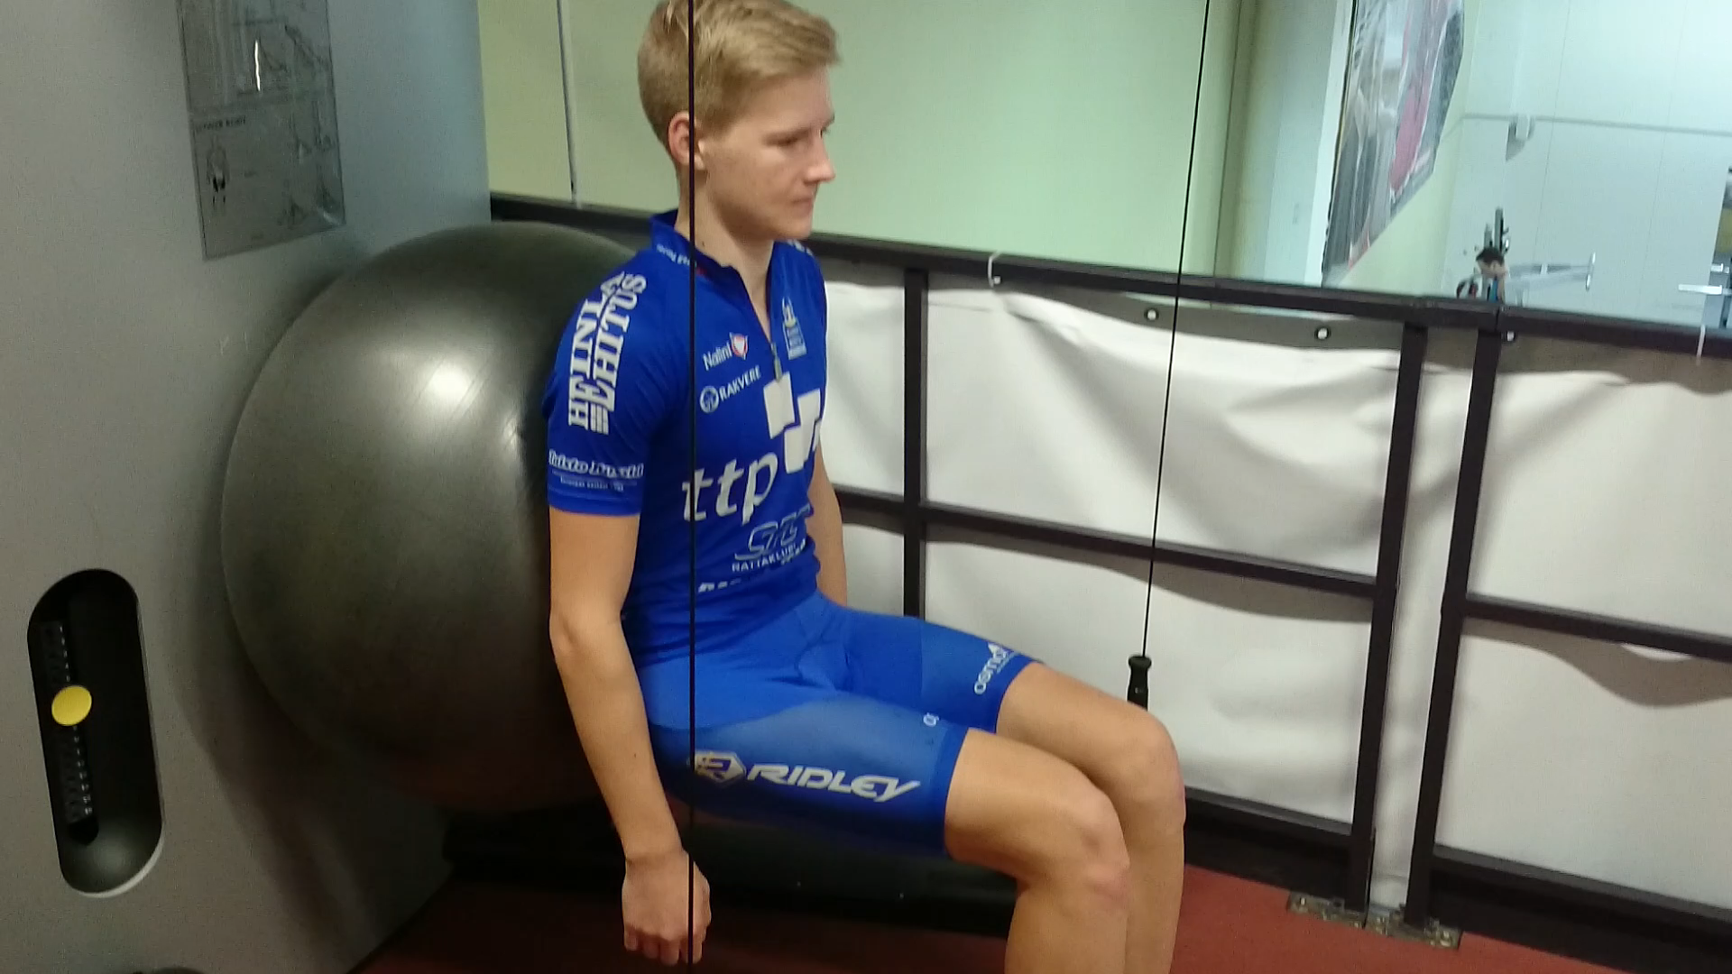
NOORRATTURITE TREENINGNÄITEID

Slide 29
TÄNAN!

